Slide 1

Noctambus
Réunion du 13 NOVEMBRE 2015

Slide 2
Sommaire
Mises à jour des documents
Liste des risques
Vision
Architectures
Nouveaux documents
Maquette
Choix de la technologie
Product backlog
Planification
Questions et commentaires ?

Slide 3
Mises à jour des documents Liste des risques
Remplacement de maîtrise par contrôle
Ajout de nouveaux risques
Abandon définitif d’un membre du groupe (Risque humain)
Parse.com est indisponible (Risque technique )
1 | Facile | Le risque peut être facilement maitrisé.
2 | Moyen | Le risque est moyennement maitrisable.
3 | Difficile / Impossible | Aucune maitrise possible. Indépendant de notre volonté.
Départ
Arrivée

Slide 4
Mises à jour des documents Liste des risques
 | Description | Probabilité (P) | Impact (I) | Détection (Pr) | Maîtrise (M) | Criticité (P*I*Pr*M) | Niveau de risque
RH01 | Mauvaise communication entre le mandant et le groupe | 2 | 2 | 1 | 2 | 8 | Moyen
RH02 | Absence du mandant | 1 | 1 | 1 | 2 | 2 | Faible
RH03 | Mauvaise organisation du groupe | 2 | 2 | 1 | 2 | 8 | Moyen
RH04 | Baisse de productivité à cause des CC ou examens | 1 | 2 | 2 | 1 | 4 | Moyen
RH05 | Abandon définitif d’un membre du groupe | 1 | 2 | 1 | 1 | 2 | Faible
RT01 | Perte de temps liée aux technologies choisies. | 2->3 | 2 | 1 | 2 | 8->12 | Important
RT02 | Parse.com est indisponible | 1 | 1 | 2 | 3 | 6 | Moyen

Slide 5
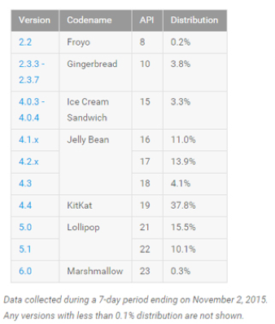
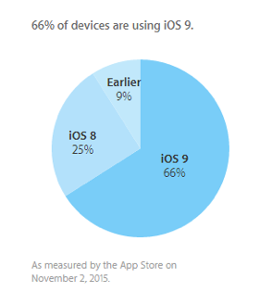
Mises à jour des documents Vision
Android
IOS

Slide 6
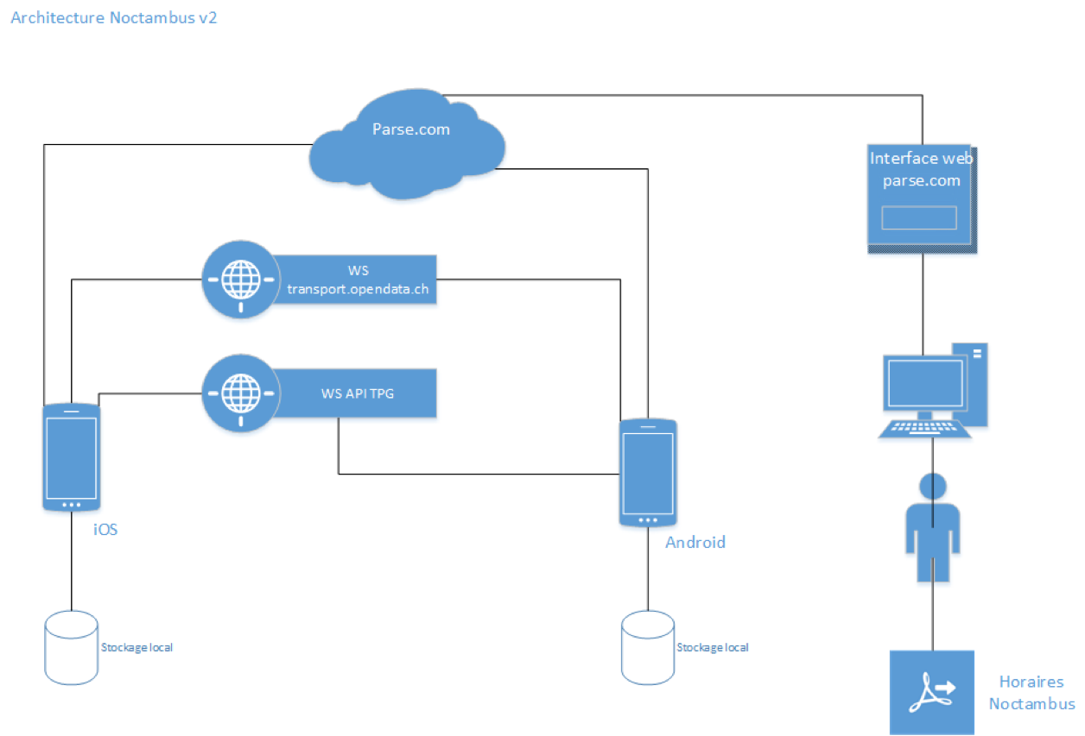
Mises à jour des documents Architectures

Slide 7
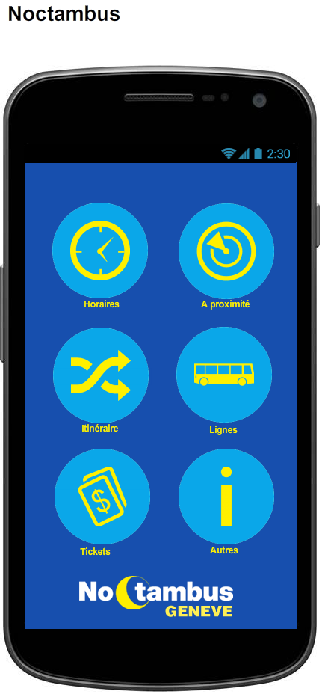
Nouveaux documents Maquette - Menu

Slide 8
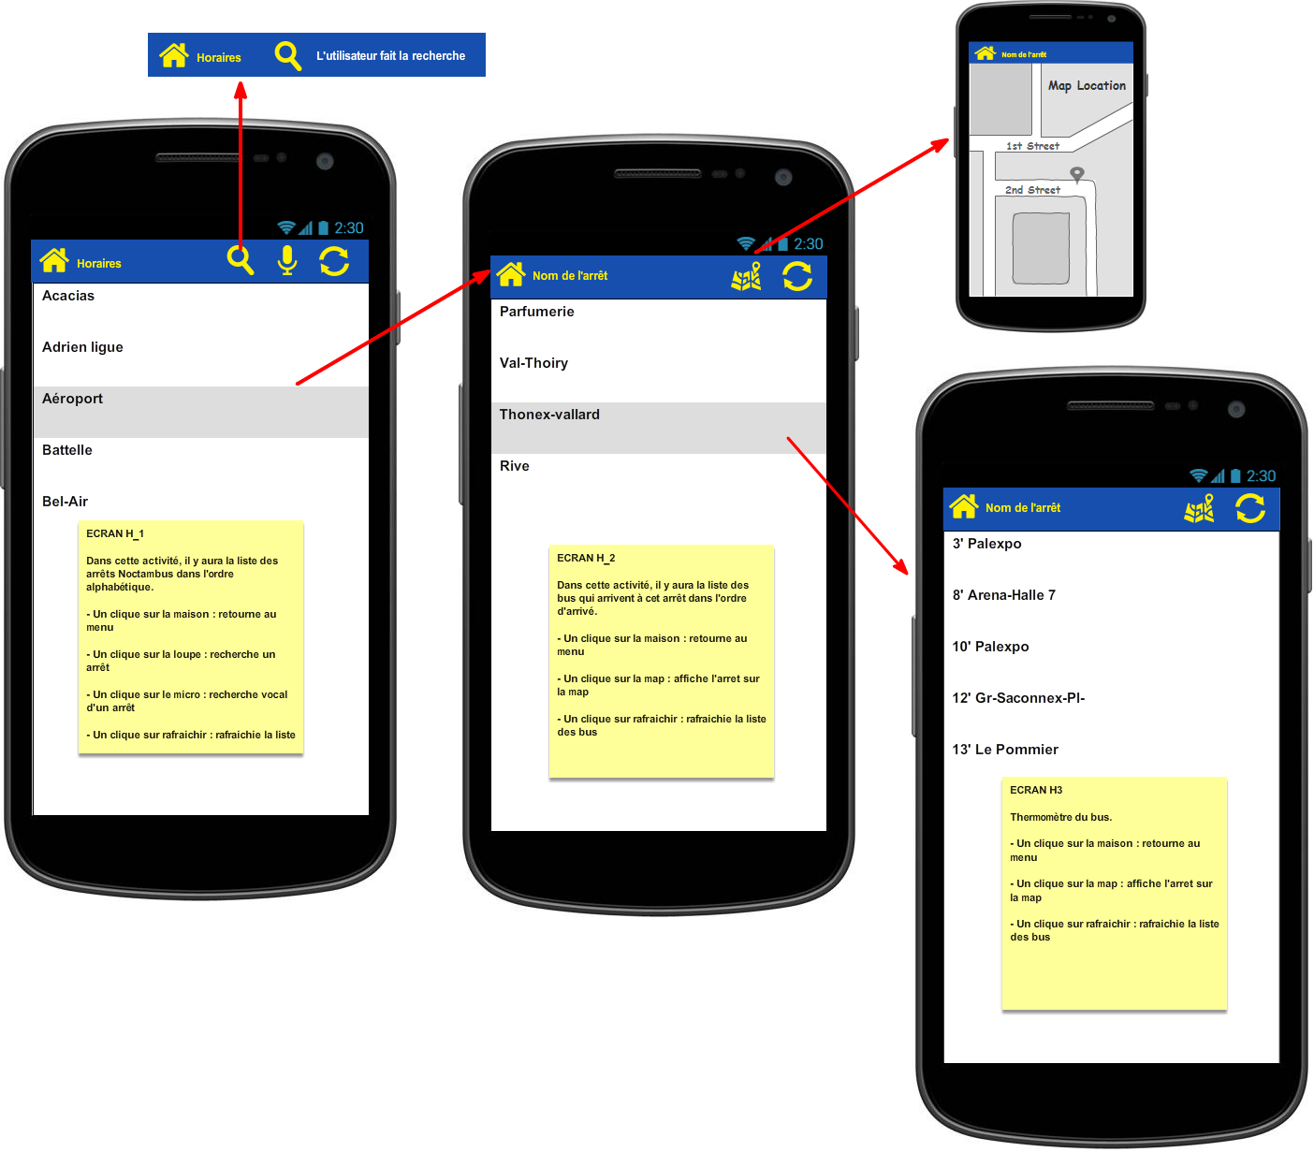
Nouveaux documents Maquette - Horaires

Slide 9
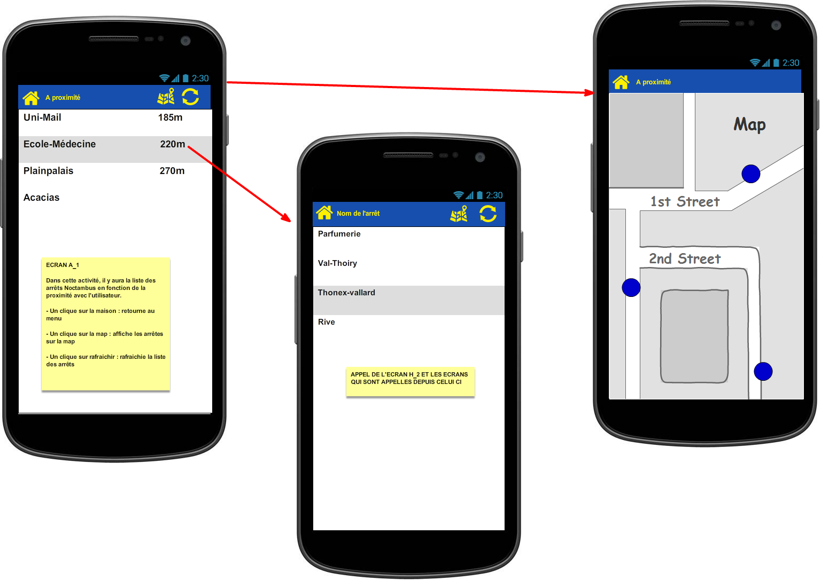
Nouveaux documents Maquette – A proximité

Slide 10
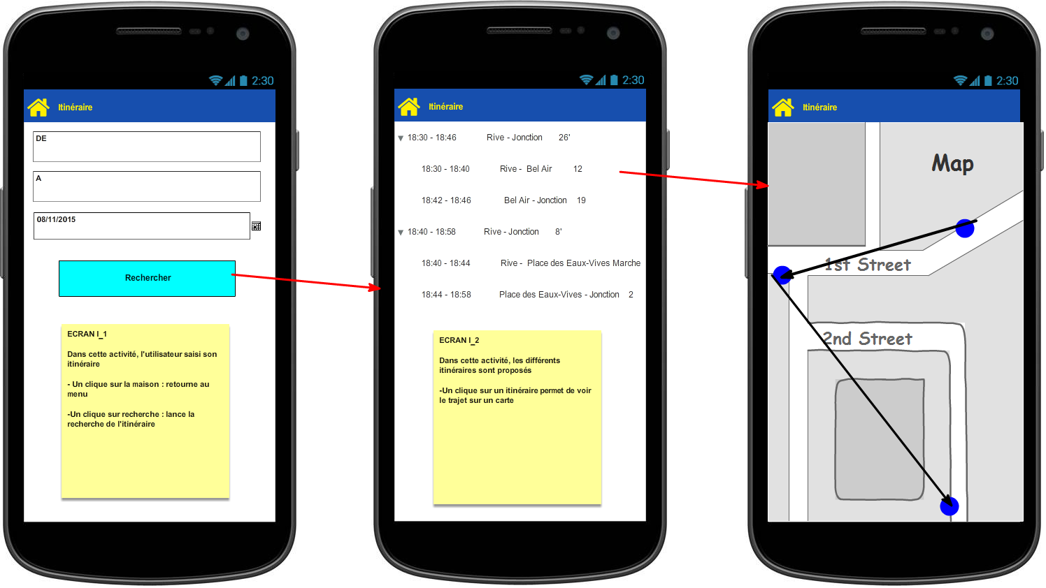
Nouveaux documents Maquette – Itinéraire

Slide 11
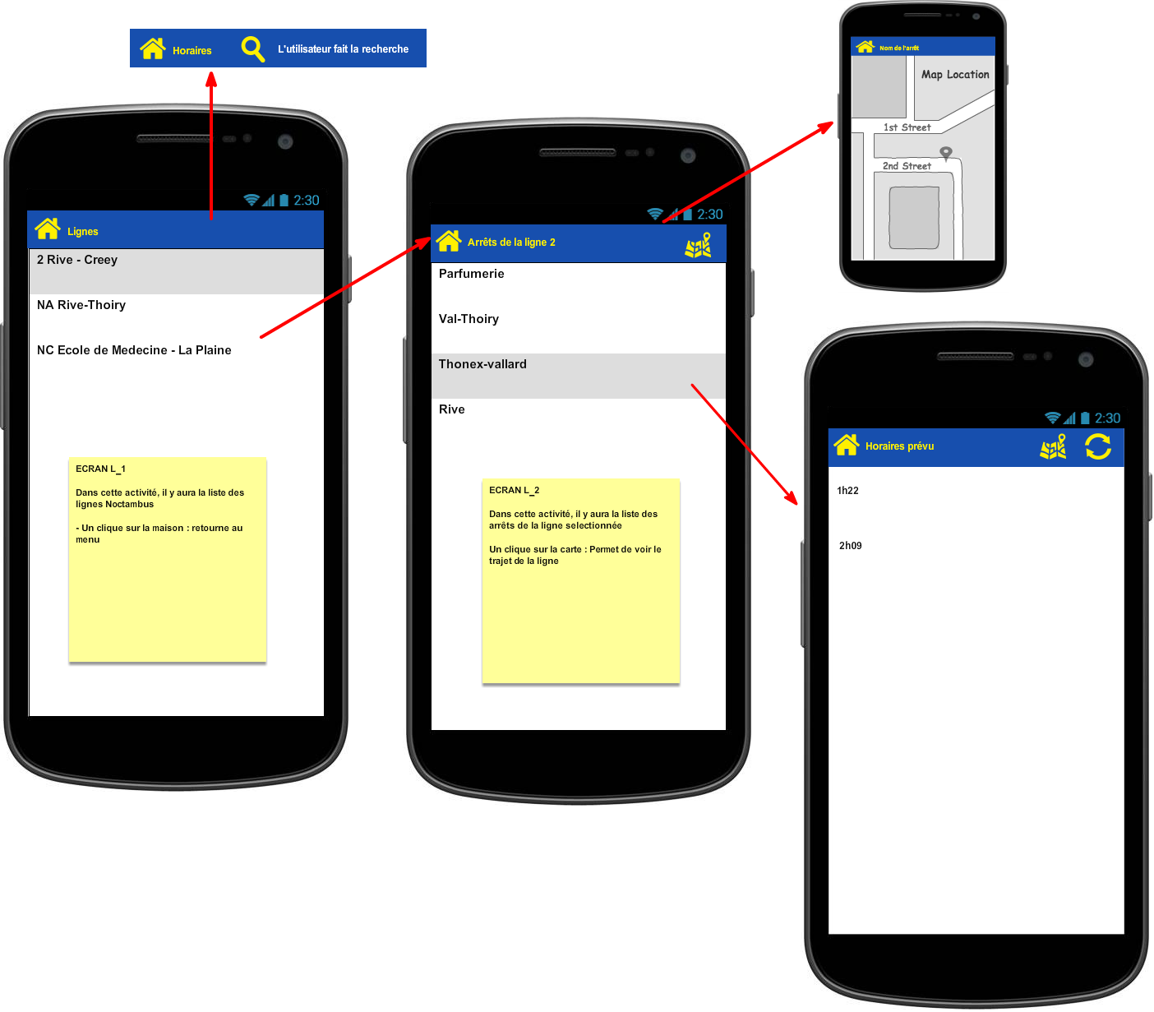
Nouveaux documents Maquette – Lignes

Slide 12
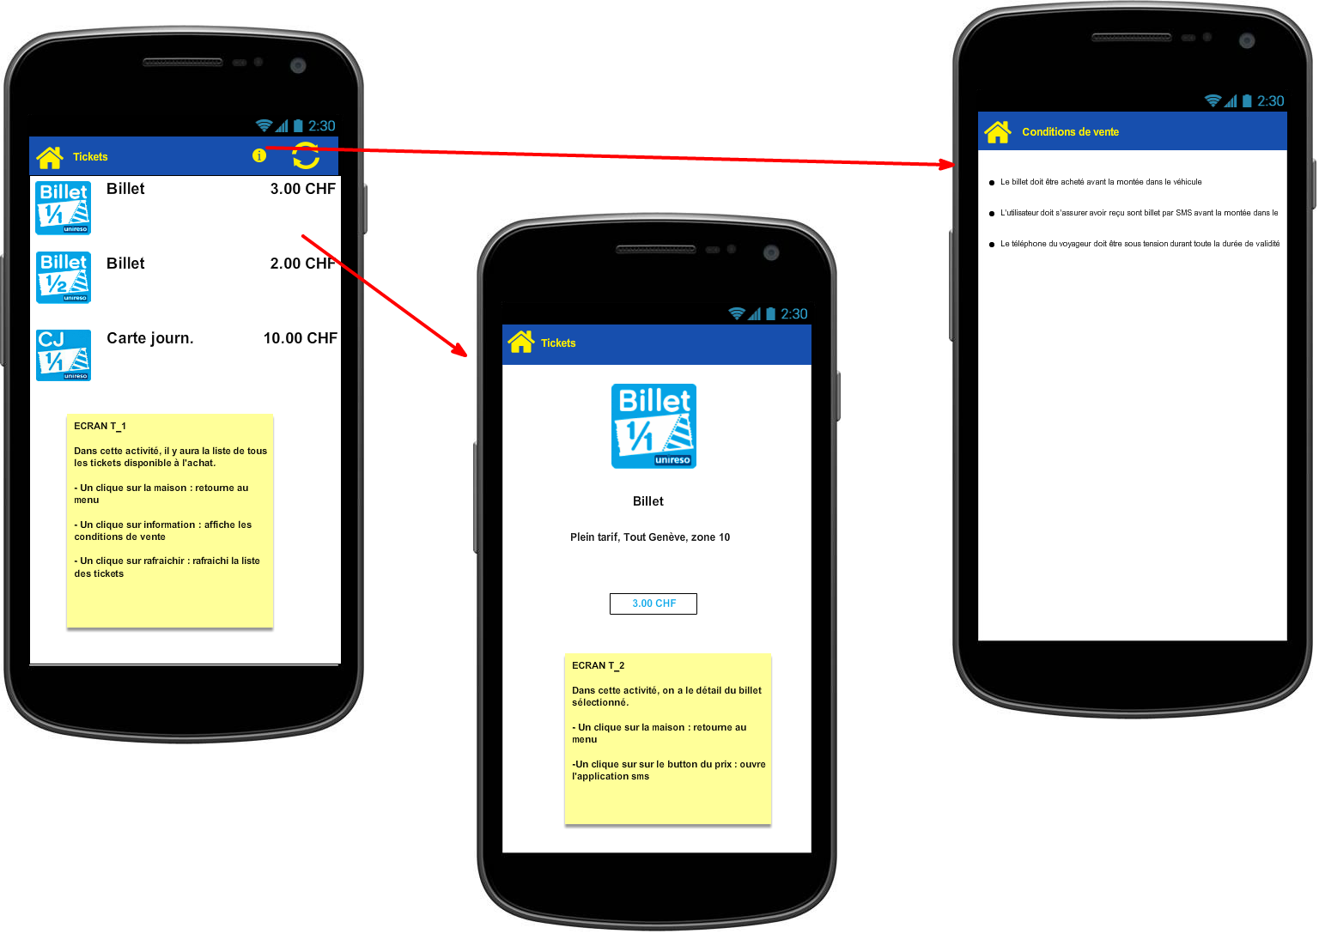
Nouveaux documents Maquette – Tickets

Slide 13
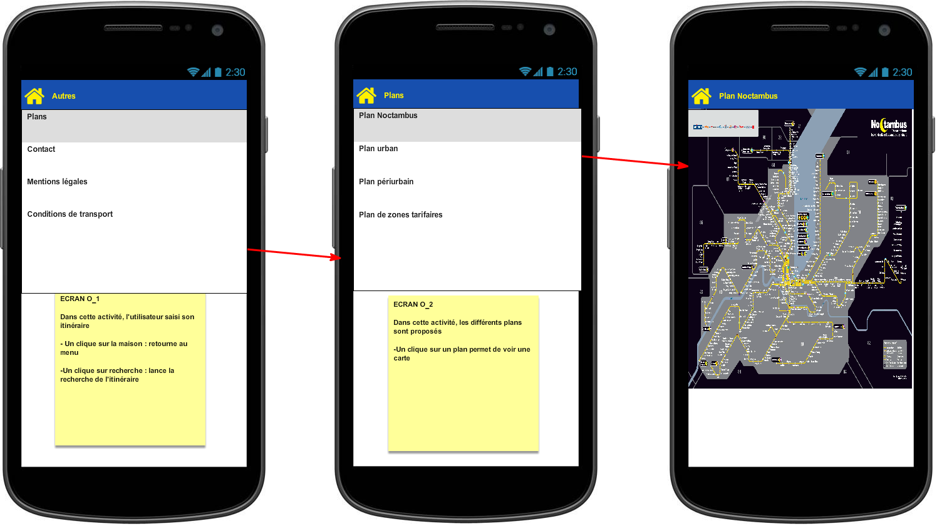
Nouveaux documents Maquette – Autres

Slide 14
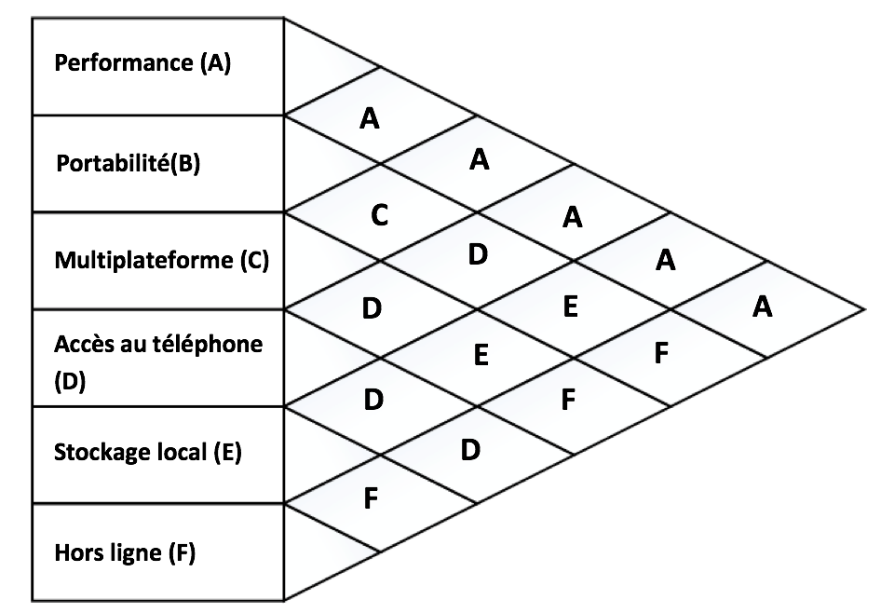
Nouveaux documents Choix de la technologie

Slide 15
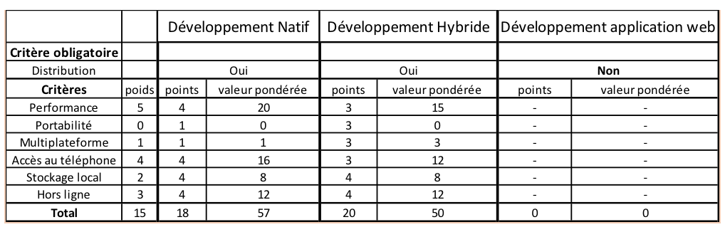
Nouveaux documents Choix de la technologie

Slide 16
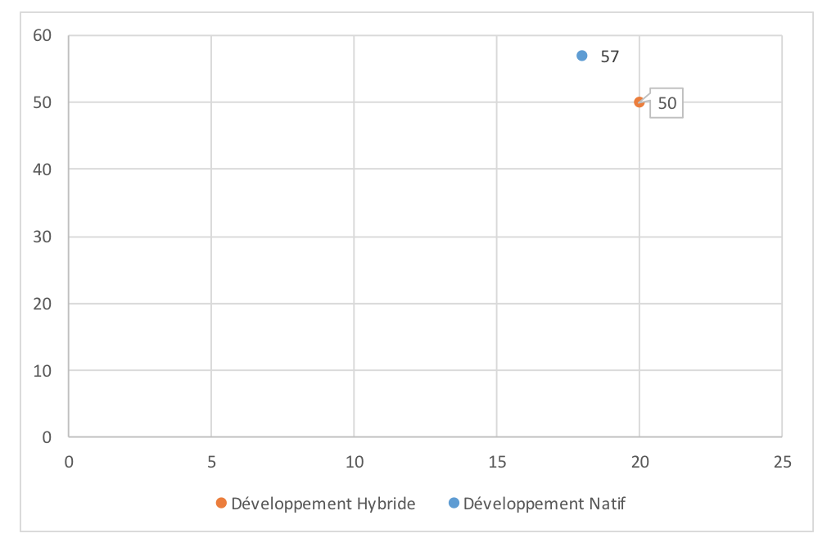
Nouveaux documents Choix de la technologie

Slide 17
Nouveaux documents Product backlog

Slide 18
Nouveaux documents Planification

Slide 19

Questions et commentaires ?

